Slide 1
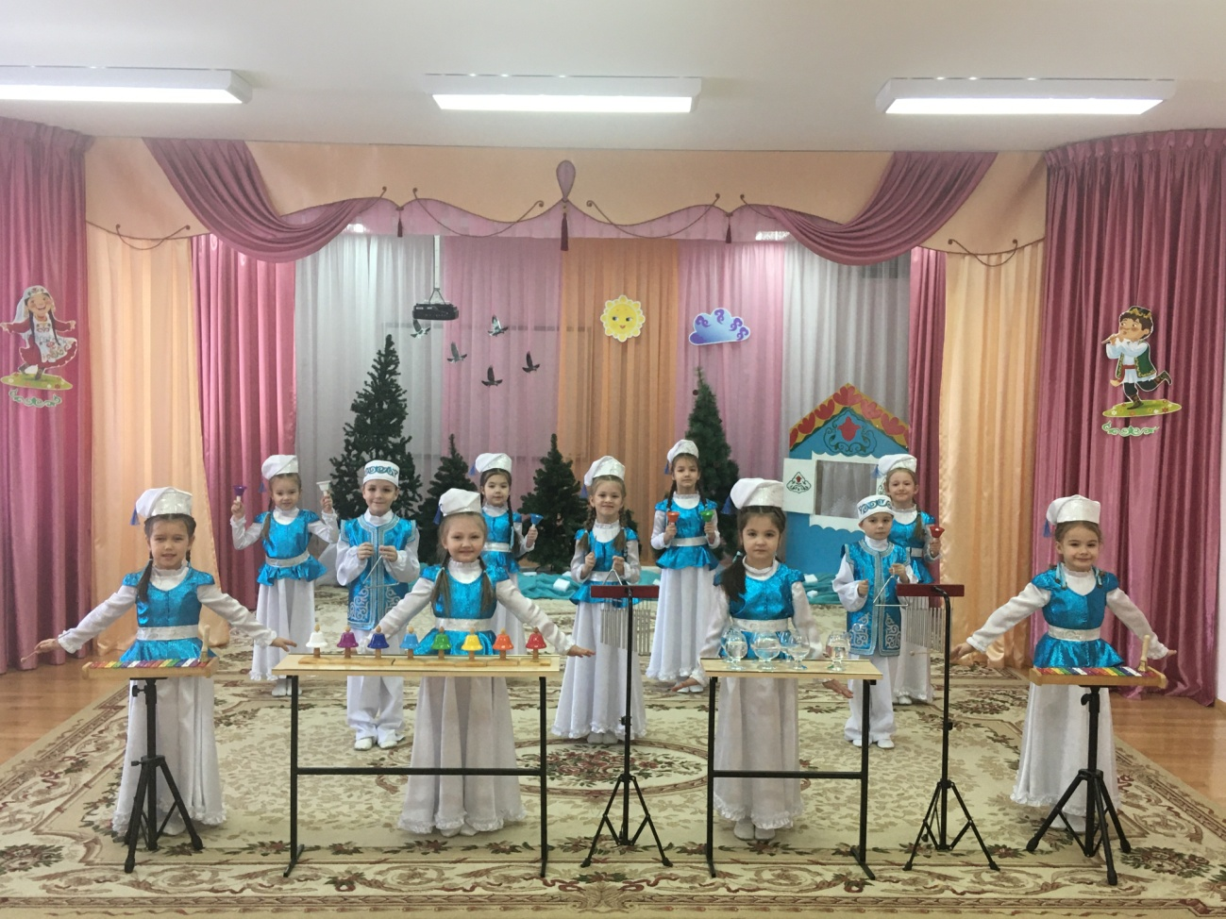


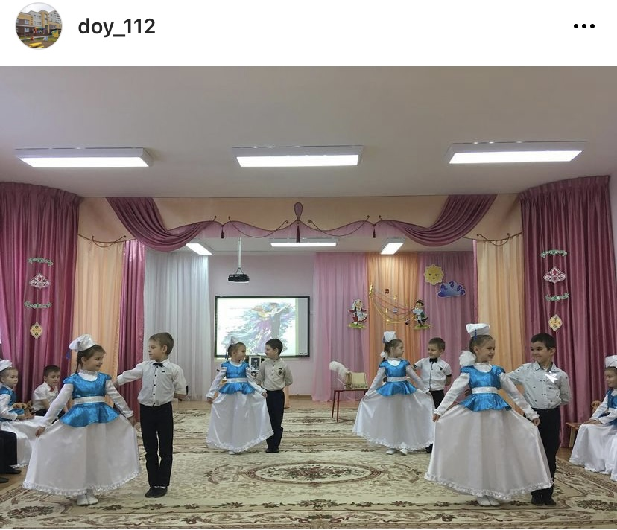
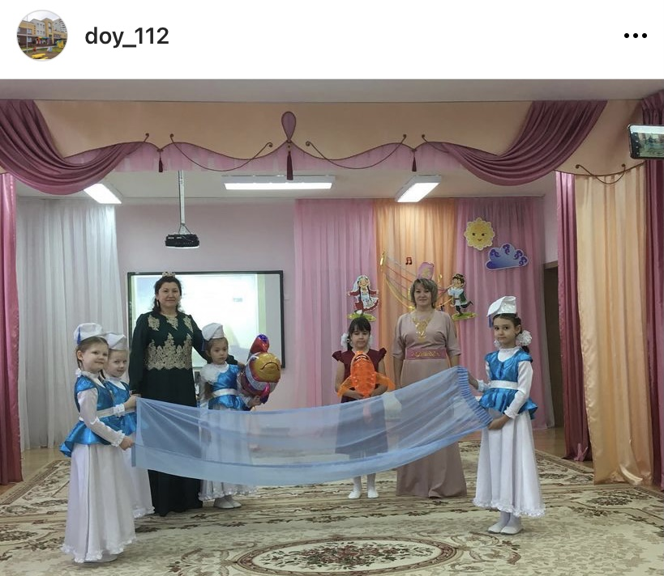
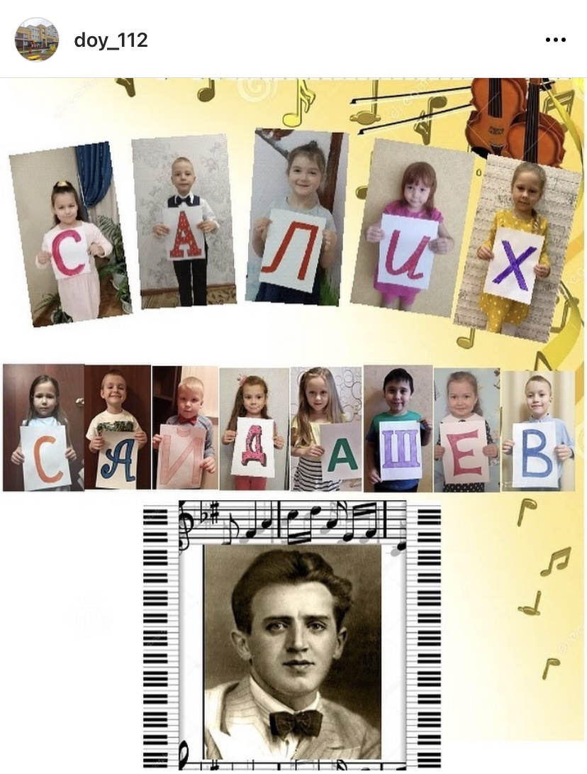
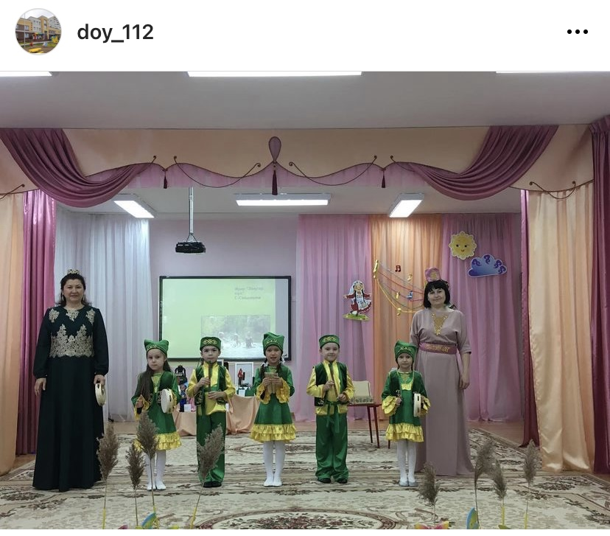
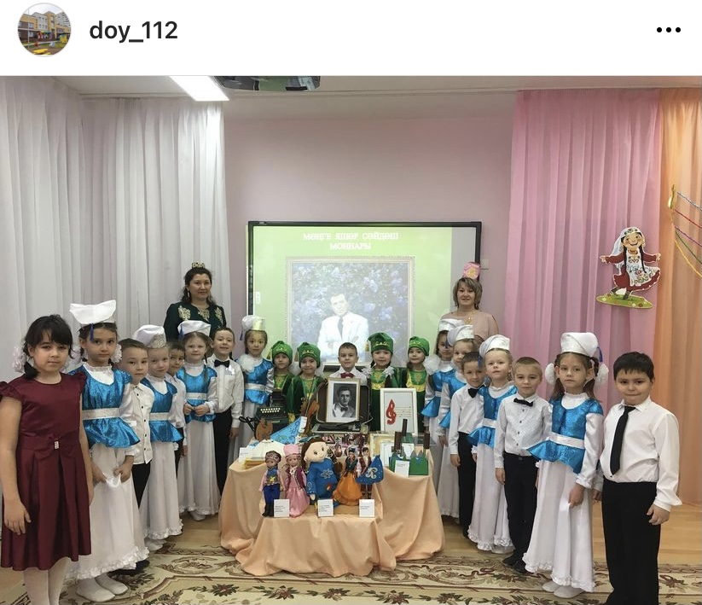
ФОТОРЕПОРТАЖ (декабрь)
МБДОУ «Детский сад №112 комбинированного вида»
КВН, посвященный творчеству Салиха Сайдашева

Slide 2
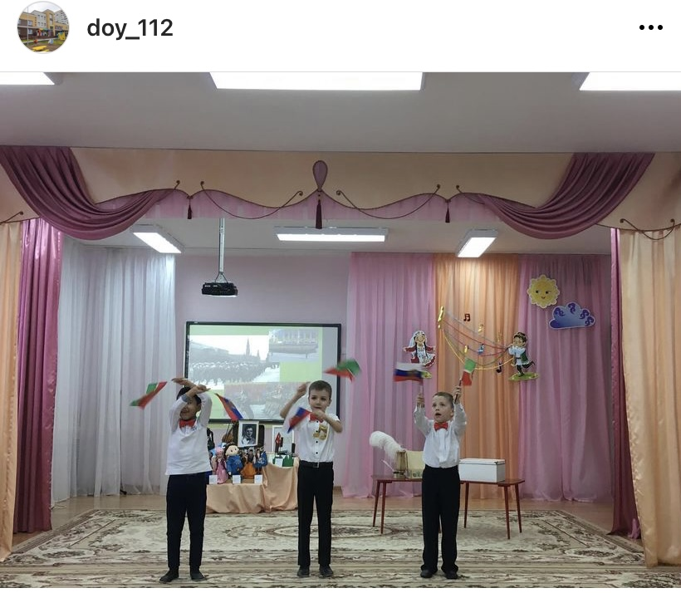
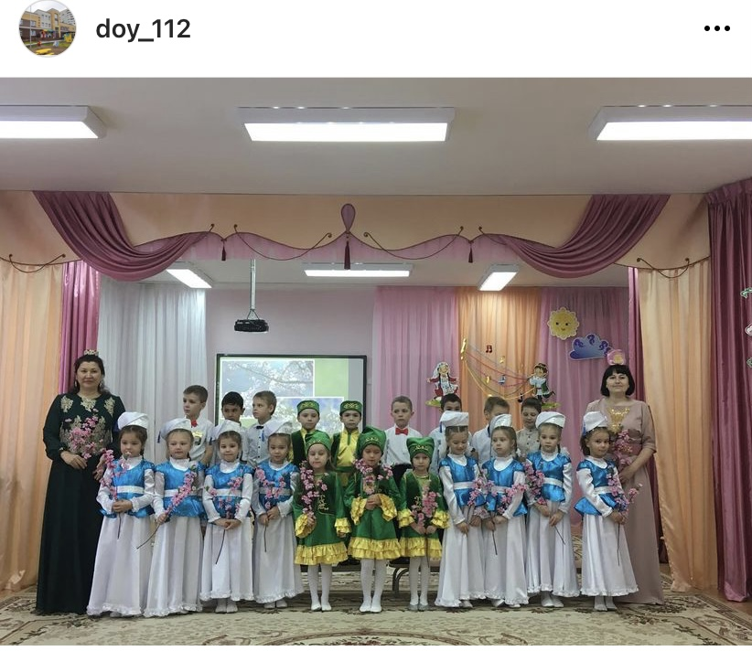
моей»
КВН, посвященный творчеству
Салиха Сайдашева
МБДОУ «Детский сад №112 комбинированного вида с татарским
языком воспитания и обучения» Советского района г. Казани
3 декабря в подготовительных группах прошел КВН, посвященный творчеству композитора Салиха Сайдашева. Воспитанники старших групп оформили выставку поделок, воспитанники средних групп оформили мини музей музыкальных инструментов, воспитанники младших групп совместно с родителями оформили альбом, посвященный творчеству Салиха Сайдашева.

